Slide 1
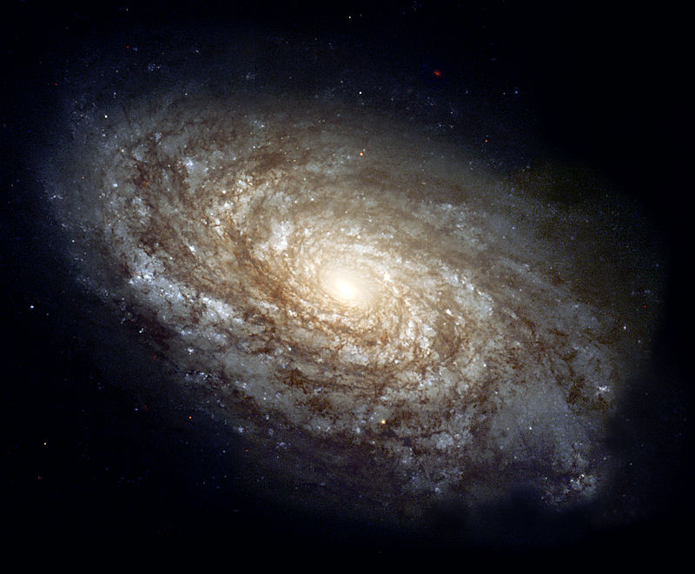
გალაქტიკა
მარიამ შაქარაშვილი

Slide 2
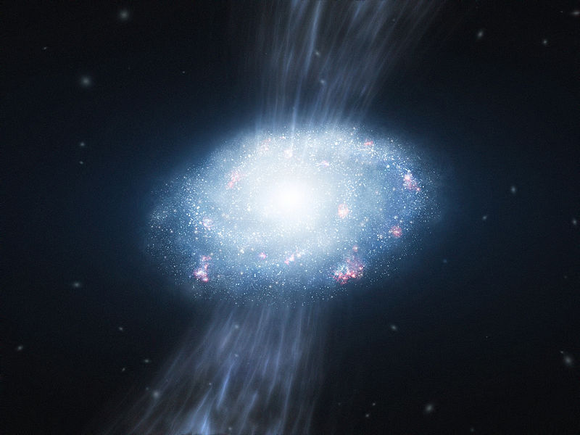
გალაქტიკების წარმოქმნა, ევოლუცია

Slide 3
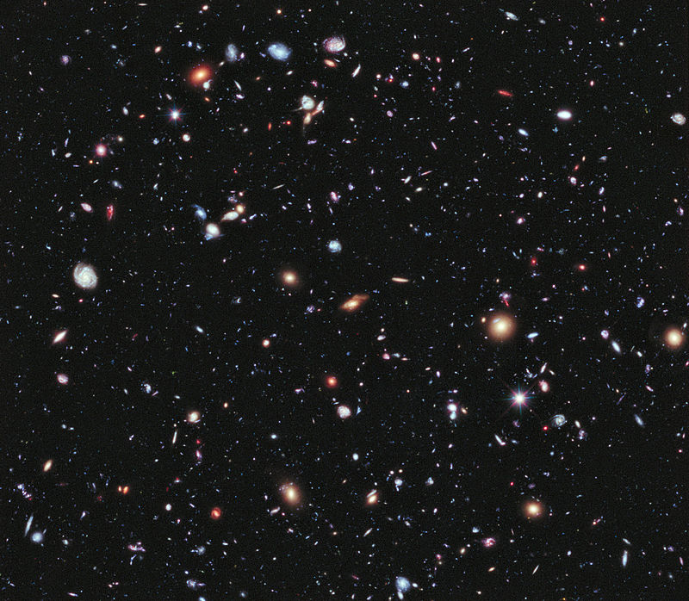
ტიპები
ელიფსური რომელსაც ელიფსის ფორმის სინათლის მოხაზულობა აქვს
სპირალური დისკოს ფორმისაა მტვრიანი, მრუდე მკლავებით.
არაწესიერი უჩვეულო ფორმისა და უსწორომასწორო .

Slide 4
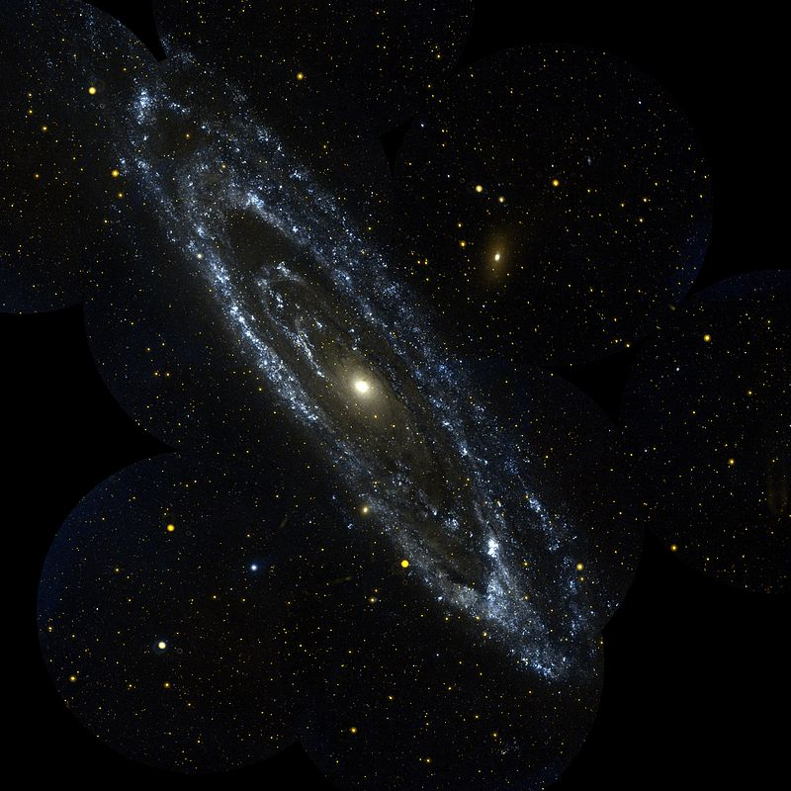
განვიხილოთ თითოეული ტიპი
ელიფსური გალაქტიკა - ამ გალაქტიკებს ელიფსოიდური მოხაზულობა აქვს, რის გამოც მათი გარეგობა ელიფსურია, ხედვის კუთხის მიუხედავად. მათი გარეგნობა მცირე სტრუქტურას გვიჩვენებს და მათ ჩვეულებისამებრ შედარებით მცირე ვარსკვლავთშორისი მატერია აქვს. ასეთი ტიპის გალაქტიკებში დომინანტობს ხნიერი, უფრო განვითარებული ვარსკვლავები, რომლებიც გრავიტაციის საერთო ცენტრის გარშემო მოძრაობს შემთხვევითი მიმართულებებით. ეს ვარსკვლავები მძიმე ელემენტებს მცირე რაოდენობით შეიცავს, რადგან ვარსკვლავთწარმომქმნელი პროცესები წყდება თავდაპირველი ანთებისას.

Slide 5
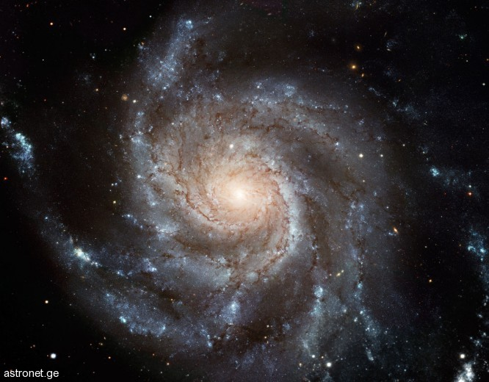
სპირალური გალაქტიკა
სპირალური არის ის გალაქტიკა, რომლის ხილული ვარსკვლავები სპირალურად ეხვევა ტრიალას ფორმით. სპირალური გალაქტიკის მასის უმეტესობა ბნელი მატერიის სფერულ ჰალოზე მოდის, სპირალურ გალაქტიკებში სპირალურ მკლავებს მიახლოებითი ლოგარითმული სპირალების ფორმა აქვს. ვარსკვლავების მსგავსად სპირალური მკლავებიც ცენტრის გარშემო ბრუნავს, მაგრამ ისინი მუდმივი კუთხური სიჩქარით ბრუნავს. მეცნიერთა ვარაუდით, სპირალური მკლავები მაღალი სიმკვრივის მატერიის ადგილია, ამას კი ზოგჯერ „სიმკვრივის ტალღებს“ უწოდებენ

Slide 6
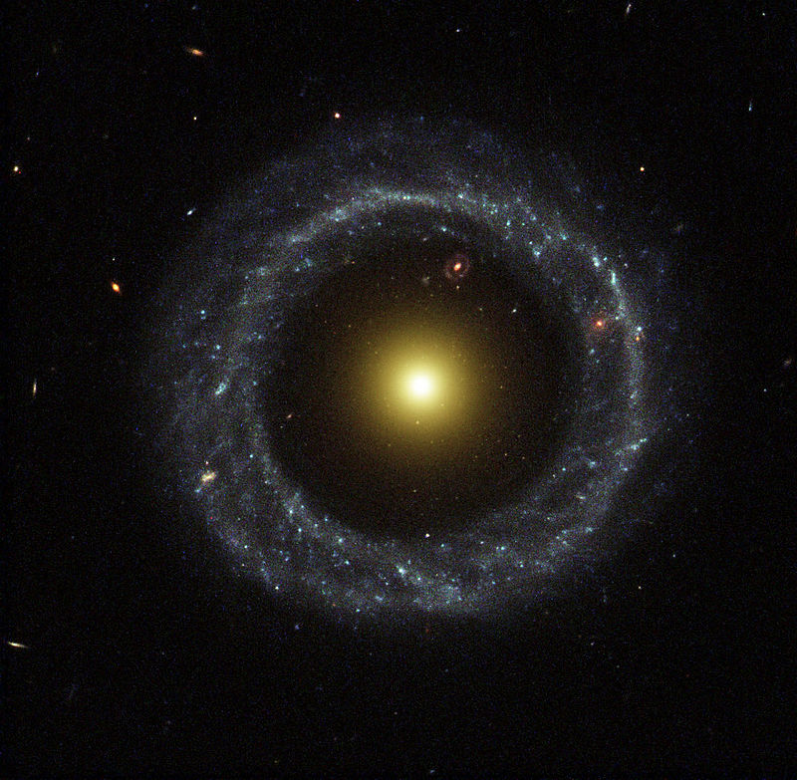
არაწესიერი გალაქტიკა
უჩვეულო გალაქტიკები არის გალაქტიკური წარმონაქმნები, რომლებიც უცნაურ ნიშან-თვისებებს ივითარებენ სხვა გალაქტიკებთანგრავიტაციული ურთიერქმედების გამო. ამის მაგალითი არის რგოლისებრი გალაქტიკა, რომელსაც აქვს ვარსკვლავებისა და ვარსკვლავთშორისი სივრცის რგოლისებრი სტრუქტურა, რომელიც გარს აკრავს მოშიშვლებულ ბირთვს. მეცნიერთა ვარაუდით, რგოლისებრი გალაქტიკა მაშინ წარმოიქმნება, როცა შედარებით პატარა გალაქტიკა სპირალური გალაქტიკის ბირთვისკენ ჩაივლი. ლინზისებრი გალაქტიკა შუალედური ფორმაა, რომელსაც ელიფსურისა და სპირალური გალაქტიკების თვისებები აქვს. ჰაბლის კლასიფიკაციით, ასეთი ობიექტების ტიპი არის S0 და მათ არასრულყოფილად გამოკვეთილი მკლავები აქვს

Slide 7
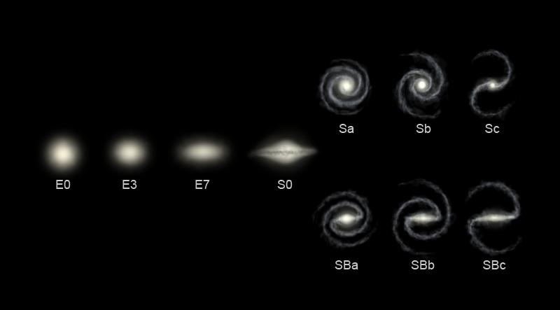
გალაქტიკათა ტიპები ჰაბლის კლასიფიკაციის სქემის მიხედვით. E ნიშნავს ელიფსური ტიპის გალაქტიკას; S სპირალია; Sa მჭიდრო სპირალური მკლავები აქვს, SB დახურული სპირალური გალაქტიკა, SC ღია სპირალური გალაქტიკა,

Slide 8
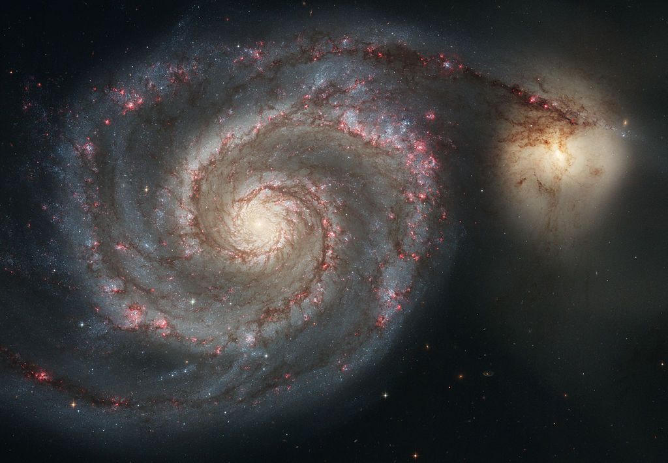
მორევის გალაქტიკა - ღია სპირალური გალაქტიკის ნათელი მაგალითი

Slide 9
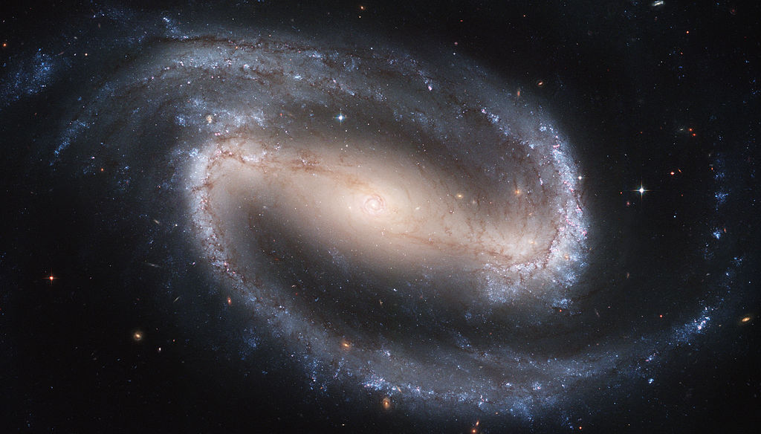
დახურული სპირალური გალაქტიკის ნათელი მაგალითი

Slide 10
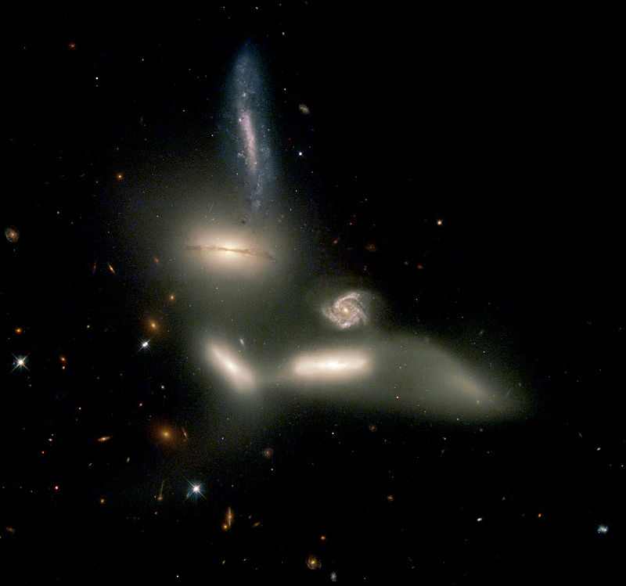
სეიფერტის სიქსტეტიკომპაქტური გალაქტიკური ჯგუფის მაგალითია

Slide 11
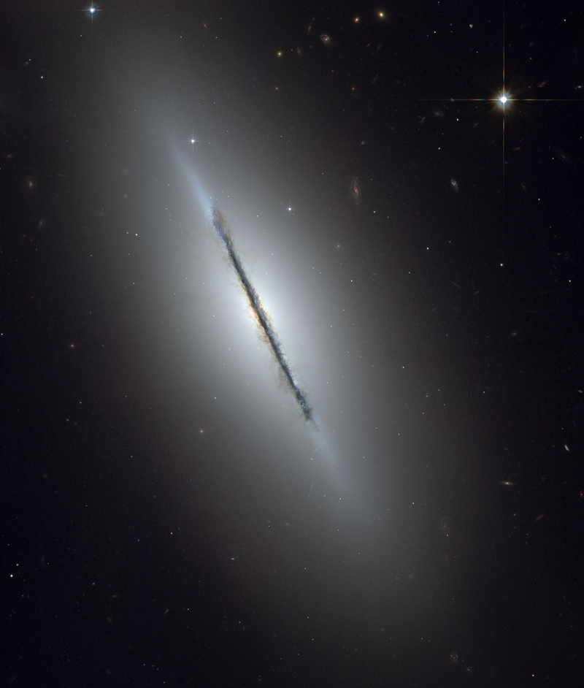
მადლობა ყურადღებისთვის

